Slide 1
АПОСТОЛЫ Петр и Андрей
Занятие в старшей группе воскресной школы свт. Николы Чудотворца (Москва)
Автор – Анастасия Песчаненко

Slide 2
Пётр (Симон)
Апостол Пётр проповедовал в Иерусалиме и Риме
Пётр многократно упоминается в первой части книги Деяний апостолов (главы 1-15). В последующих главах он не упоминается вовсе, они посвящены миссионерским путешествиям апостола Павла. В первой части Деяний Пётр играет главную роль.
В Деяниях описывается, как проповедь апостола Петра разом обращала ко Христу до пяти тысяч человек. Люди настолько почитали его, что выносили больных прямо на улицы, чтобы хотя бы тень апостола Петра осенила их. В Иоппии апостол Пётр воскресил умершую девицу Тавифу.
Святой апостол Пётр завершил свою жизнь будучи распят на кресте вниз головой.

Slide 3
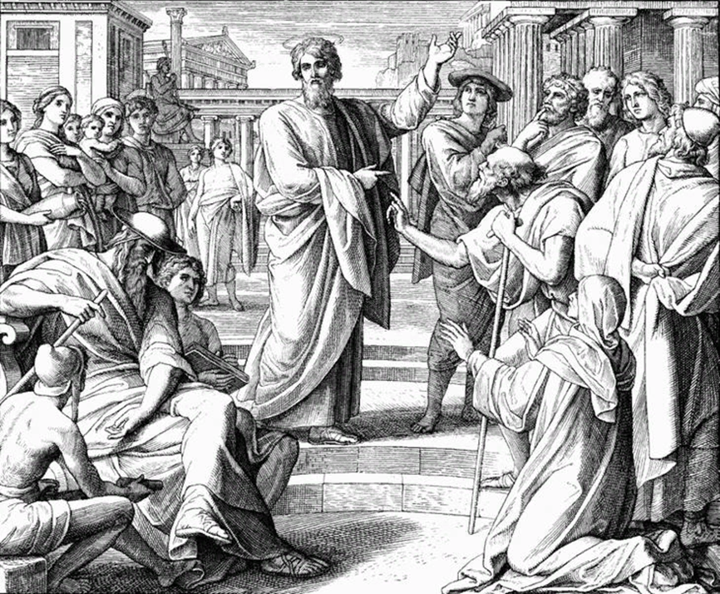

Slide 4
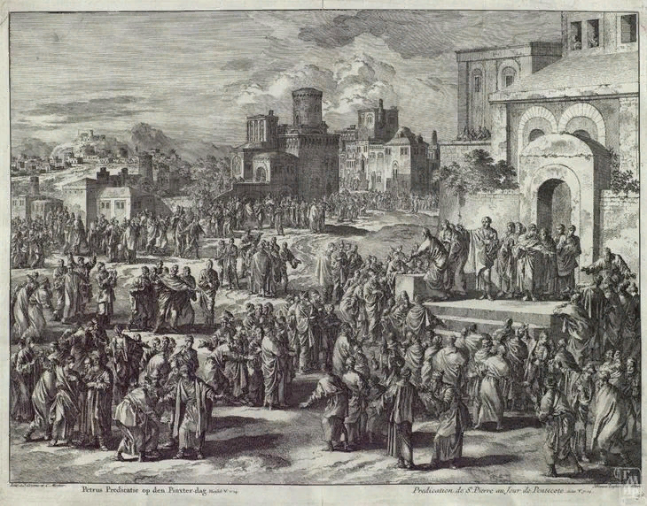
Проповедь апостола Петра в день Пасхи

Slide 5
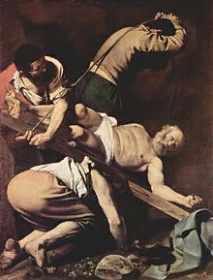
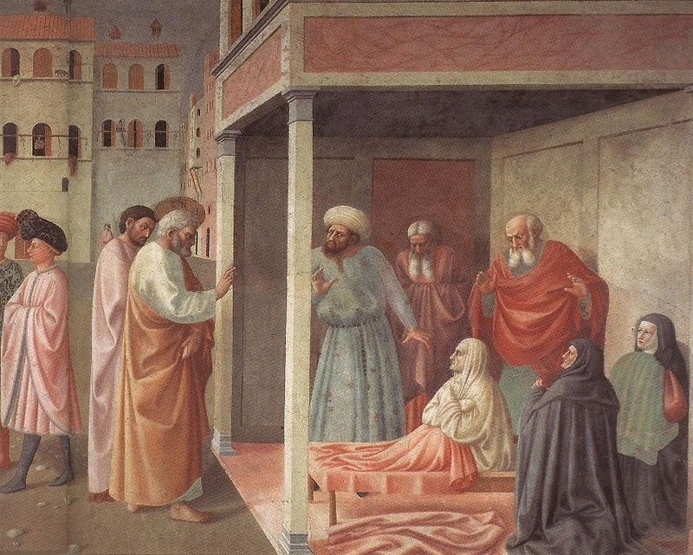
«Апостол Пётр, воскрешающий Тавифу», фреска Мазолино в капелле Бранкаччи
«Распятие святого Петра»,
Караваджо,1601 г.

Slide 6
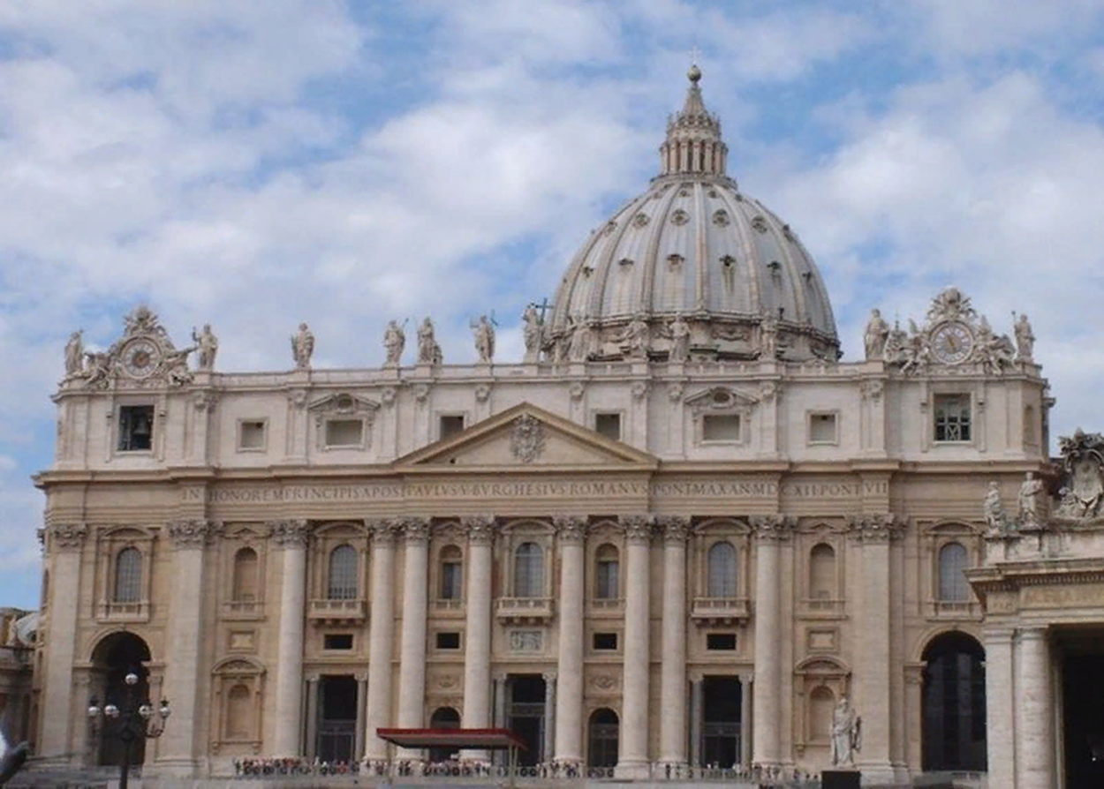
Собор Святого Петра в Ватикане, построенный над предполагаемой могилой апостола Петра
Согласно христианскому преданию, древняя римская базилика Константина располагалась над местом захоронения апостола Петра. Позднее здесь же был построен ватиканский собор святого Петра. С 1939 по 1949 год под собором проводились археологические раскопки, которые обнаружили остатки древнего римского кладбища. В 1952 году был опубликован подробный отчёт, свидетельствующий, что одна из могил этого кладбища особо почиталась уже в I—II веках. Дальнейшие работы проводились под руководством итальянского археолога Маргариты Гуардуччи. В 1964 году вышла её книга «Реликвии Святого Петра под исповедальней ватиканской базилики», в которой говорилось, что именно в этом месте мог быть похоронен Пётр. В 1968 году папа Павел VI объявил, что, согласно исследованиям учёных, могилу апостола можно считать обнаруженной.

Slide 7
Андрей Первозванный
Апостол Андрей - один из двенадцати апостолов, учеников Исуса Христа, родной брат апостола Петра. Согласно Евангелию от Иоанна, он первым был призван Исусом Христом, поэтому назван Первозванным.
Святой апостол Андрей возвестил Евангелие скифам и предкам славян. По преданию, он достиг даже гор Киевских и их северных пределов, где впоследствии был основан великий Новгород. Там, на горе, он поставил крест и сказал, что на этом месте будет большой город со множеством церквей, что жители этой земли станут христианами.
Апостол Андрей проповедовал в Вифинии и Пропонтиде (Малая Азия, теперь Турция), во Фракии и Македонии, в землях Скифии (там где сейчас юг России, Украины, Средняя Азия) и других странах на месте современных Греции, Турции.
По преданию, был распят в Патрах около 67 года. Считается, что X-образный или косой, так называемый «Андреевский» крест, впервые появился в юго-западной Франции в X веке и с XIV века стал традиционным, хотя первоисточник такой формы креста неизвестен. В итальянское искусство косой крест привнесён уже после эпохи Возрождения.
На иконах апостол Андрей изображается в красном и зелёном одеянии с недлинной бородой, держащим крест или с косым крестом, символом его мученической казни, а также свитком в руке или книгой.

Slide 8
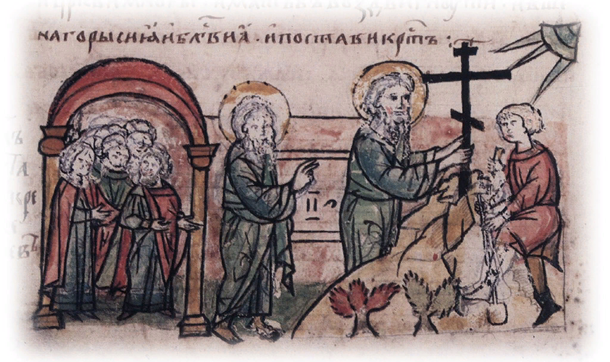
«Святый апостол Андрей постави на горе крестъ, где же ныне град Киевъ».
Миниатюра из Радзивилловской летописи, конец XV века.

Slide 9
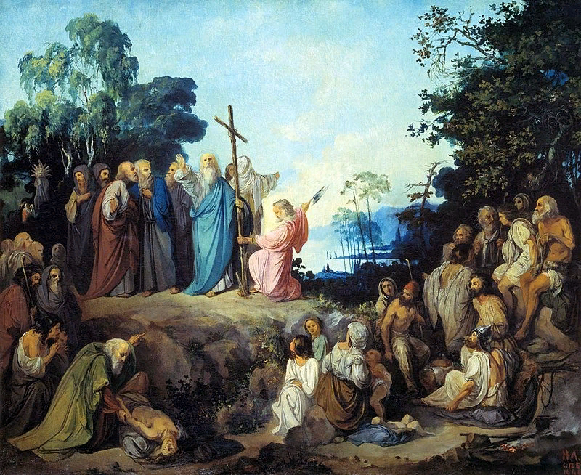
«Апостол Андрей Первозванный водружает крест на горах Киевских», Николай Ломтев

Slide 10
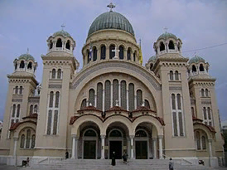
Распятие апостола Андрея произошло около 67 года. Недалеко от места распятия святого апостола в Патрах воздвигнут величественный собор Андрея Первозванного, самый большой в Греции. На предполагаемом месте распятия, недалеко от старого храма святого Андрея, находится источник.

Slide 11
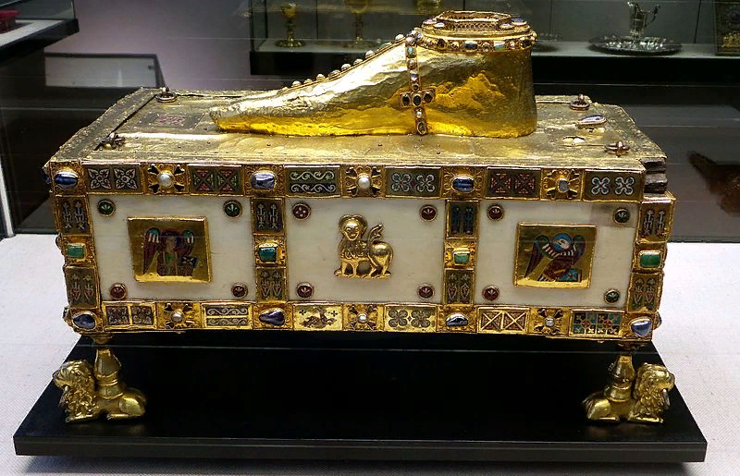
В Трирском соборе хранятся сандалия и гвоздь апостола Андрея.
Часть мощей святого Андрея хранятся в кафедральном соборе в городе Мантуе.

Slide 12
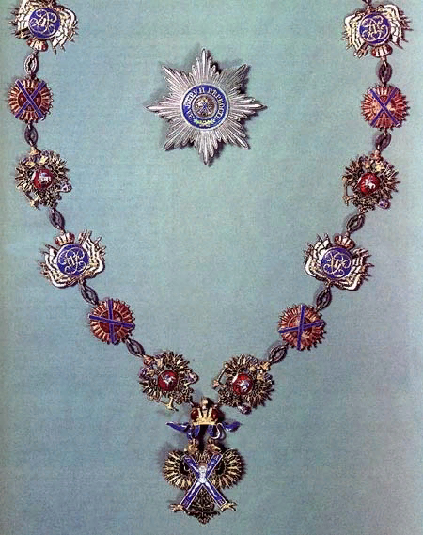
Орден Андрея Первозванного - высшая награда России
10 декабря 1698 года, 320 лет назад, Петром Первым был учрежден Орден Святого апостола Андрея Первозванного, ставший высшей государственной наградой Российской империи на долгие столетия – вплоть до 1917 года.
Ключевым изображением ордена косой кресть с изображенным на нем распятым апостолом Андреем и серебряная восьмиконечная звезда с девизом «За веру и верность». Знак ордена носили на широкой голубой ленте через правое плечо, а звезду – на левой стороне груди. Знак ордена в особенных случаях могли носить на груди, на золотой фигурной цепи.
Апостол Андрей был по профессии рыбаком, уроженцем Вифсаида на северном берегу Галилейского озера. Его имя стало ассоциироваться с покровительством, во-первых, профессии моряка, а во-вторых – с покровительством государству русскому.

Slide 13
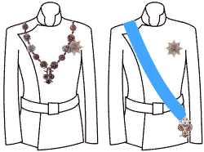
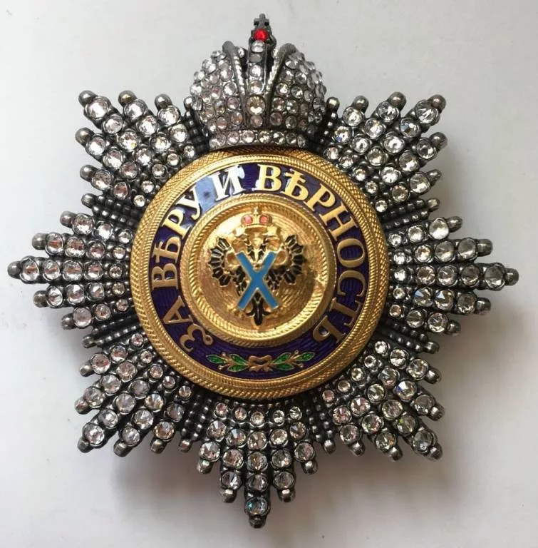

Slide 14
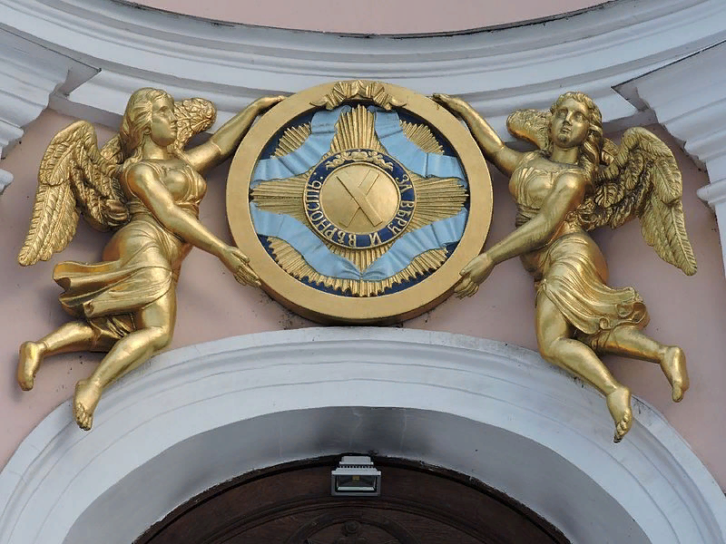
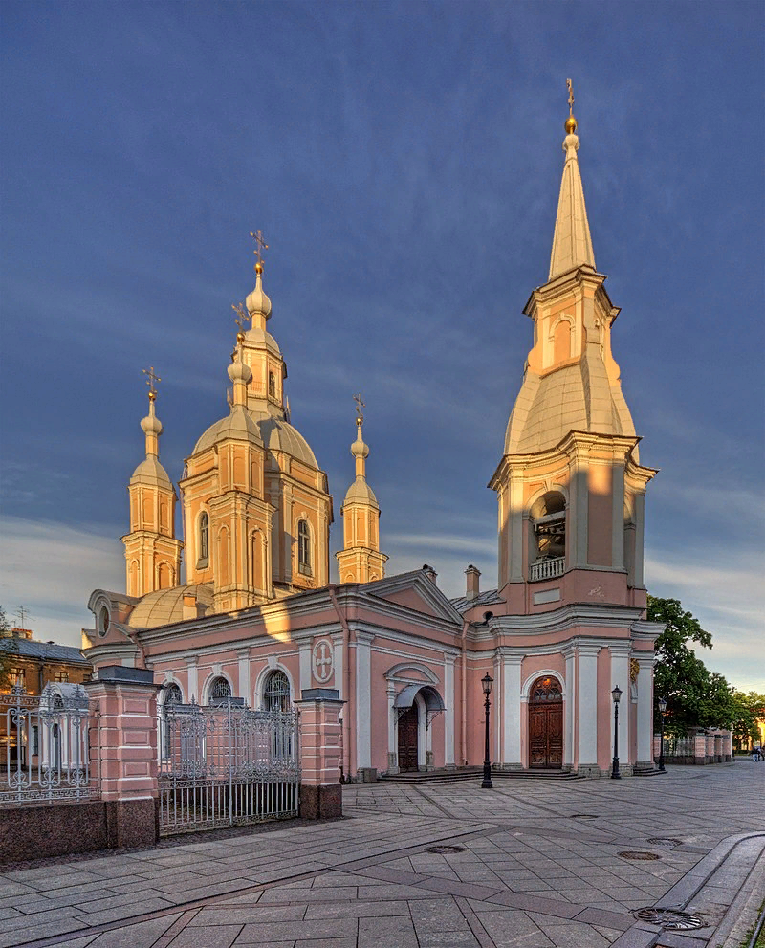
Собор Святого Апостола Андрея Первозванного
Ангелы, держащие знаки ордена Святого Апостола Андрея Первозванного над входом в Андреевский собор в Петербурге

Slide 15
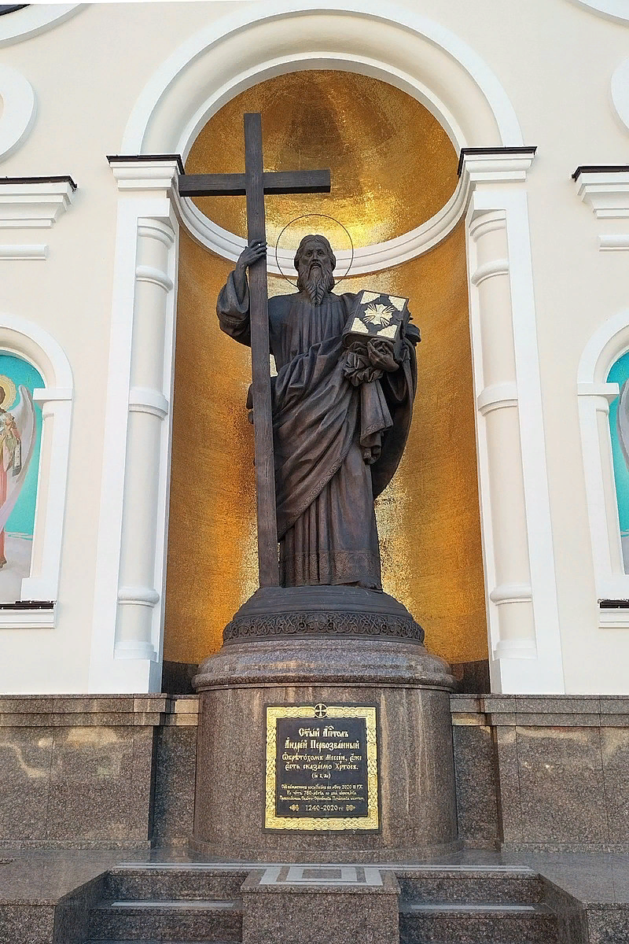
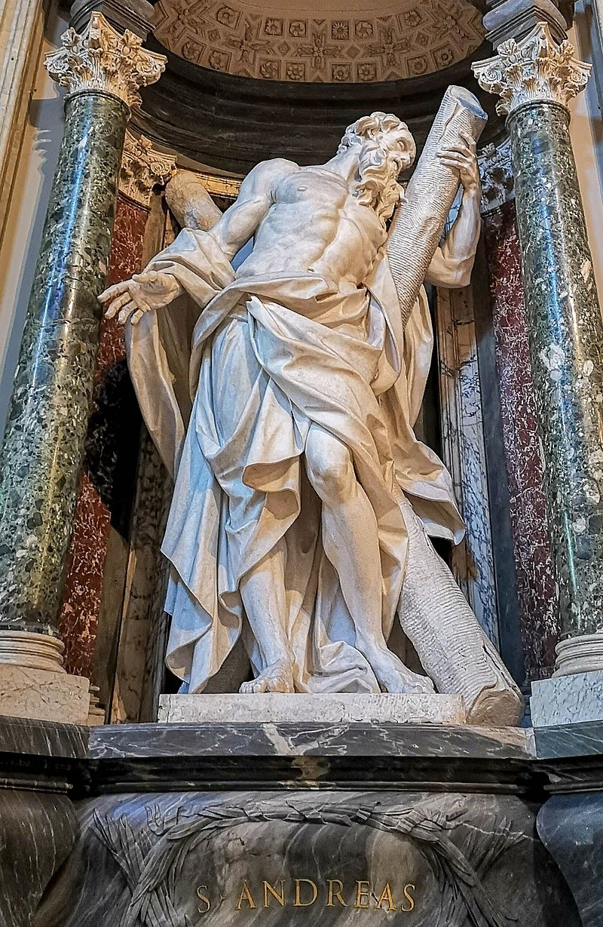
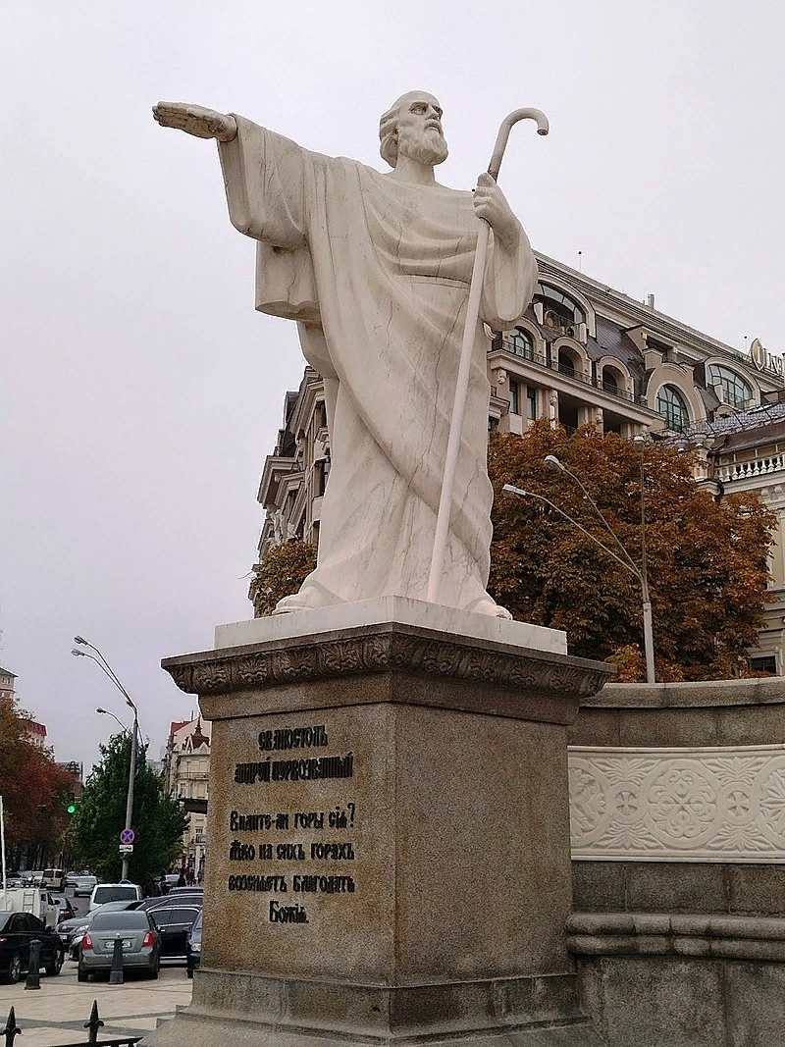
Памятник Апостолу Андрею в Киеве
Памятник Апостолу Андрею на территории Почаевской лавры
Статуя Апостола Андрея в Латеранском соборе в Риме

Slide 16
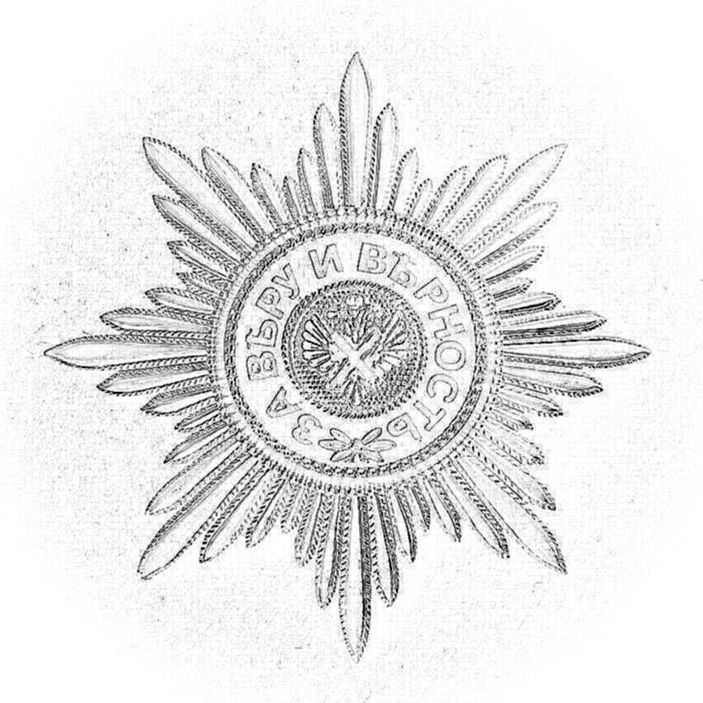
Творческая работа 1
Раскраска орден и Андреевский флаг
Флаг заготовка:
Ткань 10х15 см и голубая гуашь
Орден делаем распечатку

Slide 17
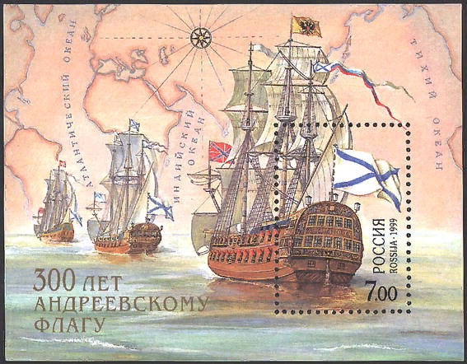
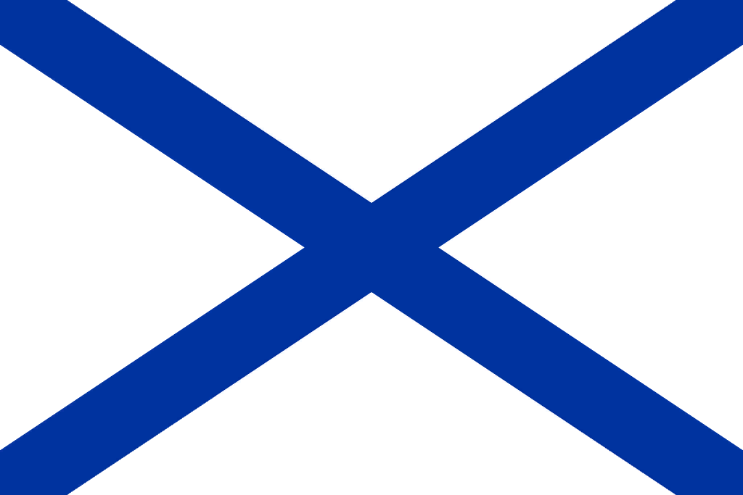
Андреевский флаг — кормовой флаг кораблей Российского императорского флота и Военно-морского флота Российской Федерации. Флаг представляет собой белое прямоугольное полотнище с синим (голубым) косым Андреевским крестом.

Slide 18
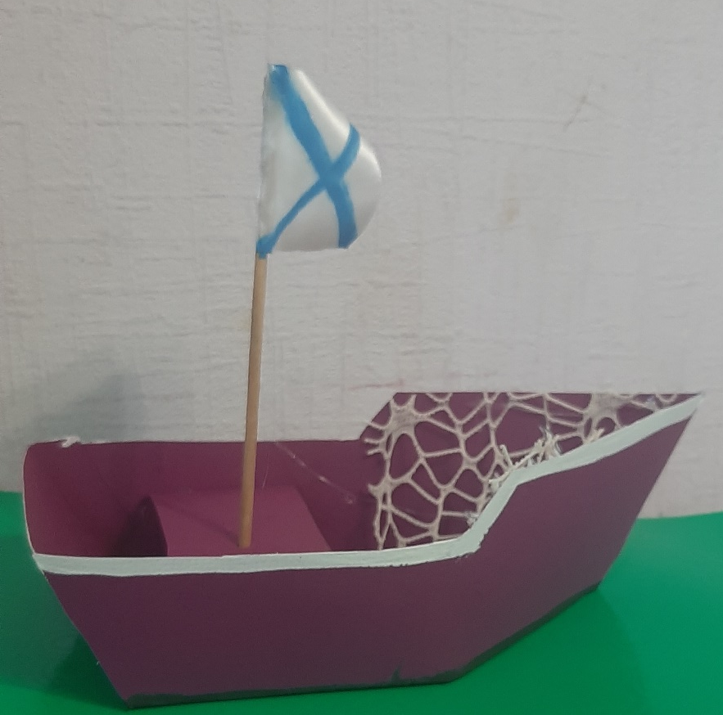
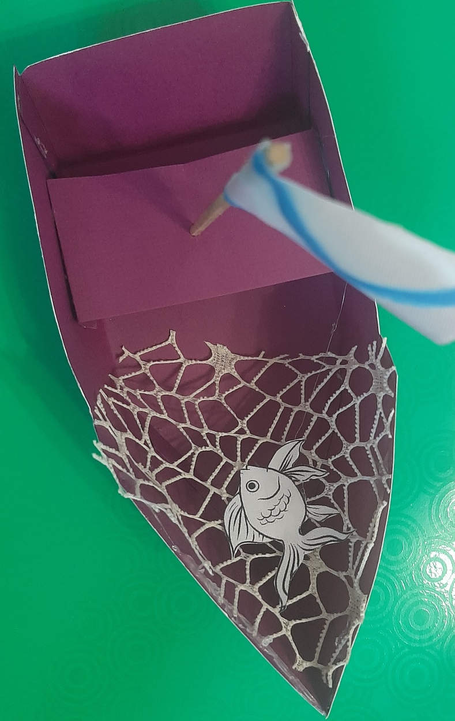
Творческая работа 2
Кораблик из бумаги
Схема из картона,
Флажок
Шпажка
Невод
рыбка

Slide 19
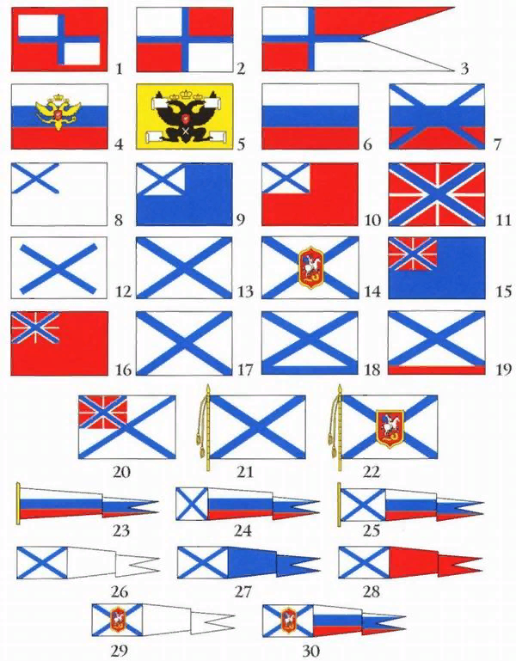
Флаги и вымпелы Военно-морского флота России (1668—1917 гг.) 1 Кормовой флаг (1668—1697). 2 Флаг России 1668 (Гюйс флаг). 3 Стеньговый флаг (до 1697). 4 Первый корабельный штандарт “флаг царя Московского” (1693—1699). 4a Вымпел российского суда Соловецкого монастыря 4б, 4в 5 .Имперский стандарт Российской империи 6 Флаг России. 7 Флаг Российского флота (Крепость 1699-1700). 8 Флаг кордебаталии (1700—1712). 9 Флаг авангарда (1700—1865) «Флаги вспомогательных судов». 10 Флаг арьергарда (1700—1865). 11 Гюйс и крепостной флаг. 12 Кормовой флаг (1710-1712). 13 Кормовой Андреевский флаг. 14 Георгиевский кормовой флаг (1819-1917) 15 Флаг второй дивизии (1797—1801) 16 Флаг третьей дивизии (1797—1801). 17 Флаг адмирала (1810— 1917). 18 Флаг вице-адмирала (1810—1917). 19 Флаг контр-адмирала (1810—1917). 20 Флаг командующего флотом (1899—1917) 21 Знаменный военно-морской флаг (1837—1917) 22. Знаменный Георгиевский флаг (1819—1917). 23. Первый вымпел (до 1700). 24. Брейд-вымпел капитан-командора. 25. Вымпел кораблей, не входящих в состав дивизий (до 1865). 26. Вымпел кораблей 2-й, 4-й и 5-й дивизий Черноморского флота (до 1865). 27. Вымпел кораблей 1-й дивизии Черноморского флота (1865). 28. Вымпел кораблей 3-й дивизии Балтийского флота (до 1869). 29. Георгиевский вымпел кораблей, комплектовавшихся личным составом Гвардейского экипажа (1819—1917). 30. Георгиевский вымпел, присвоенный линейному кораблю «Азов» (1828) и бригу «Меркурий» (1829)

Slide 20
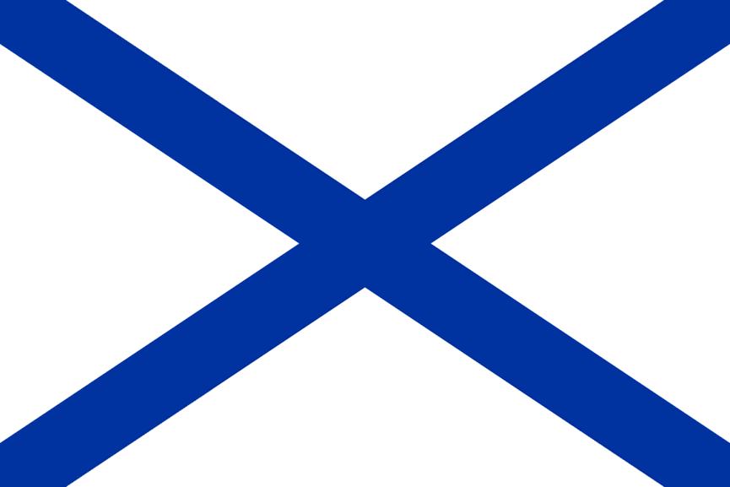
Задание-опрос по уроку
Куда ходил Апостол Андрей
Кем были Апостолы Петр и Андрей
На Русскую землю
Братьями и Рыбаками
Где находится собор Святого Петра, там хранятся его мощи
Где проповедовал апостол Петр.
Рим
Ватикан

